Slide 1
AIDE À LA GESTION DE L’OCCUPATION DU DOMAINE PUBLIC PRESENTATION
Modélisation Objet
<p> Chloé VENDITTI - Yassine ZERBAN. </p>

Slide 2
SOMMAIRE
<p> Situation et contexte de la réalisation du projet </p>
<p> Étapes nécessaires à la réalisation du projet </p>
<p> Étape de développement de l’application </p>
<p> Résultat obtenu, critiques, améliorations </p>

Slide 3

Situation et contexte de la réalisation du projet
<p> Apporter une aide dans la gestion de l’occupation du domaine public à une mairie </p>
<p> Logiciel simple, intuitif</p>

Slide 4
Étapes nécessaires à la réalisation du projet
<p> Analyse </p>
<p> Fonctionnalités </p>
<p> Approche via les outils de conception </p>
<p> Approche orientée Objet</p>
04
Grandes étapes

Slide 5

Analyse de l’existant
01
<p> Analyse </p>
Analyse du besoin
Qu’attend
la mairie du futur logiciel ?
Comment la mairie fait-elle aujourd’hui?

Slide 6


Outils de conception : Diagramme de Cas d ’Utilisation
02
<p> Fonctionnalités </p>
Quels rôles ?
Quelles actions ?
Quand ?
Avec qui ?

Slide 7
Outils de conception : Diagramme de Séquences Diagramme d’États-Transitions Diagramme d’Activité
03
<p> Approche via les outils de conception </p>
Interactions avec d’autres ?
Avec qui ?
Quand ?
Pour quelles fonctionnalités ?

Slide 8
Outils de conception : Diagramme de classe
04
<p> Approche orientée Objet</p>
Quels objets ?
Associations de composition ?
Avec quelle classe ?
Cardinalités ?

Slide 9
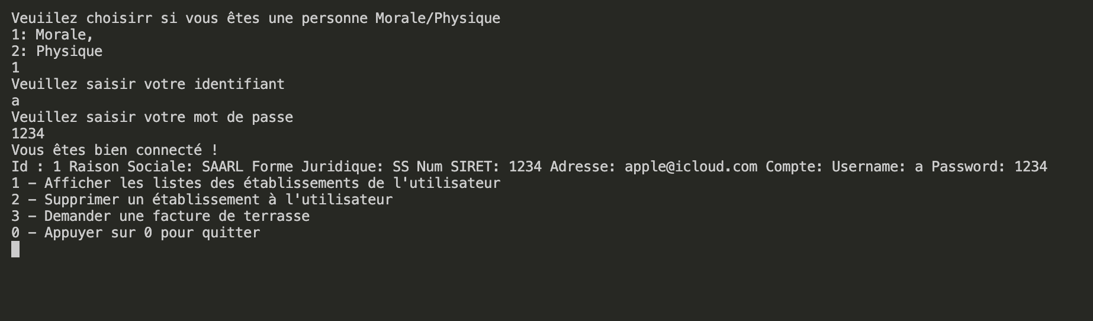
Étape de développement de l’application
Affichage du menu
Fonctionnalité : Calcul d’une facture

Slide 10
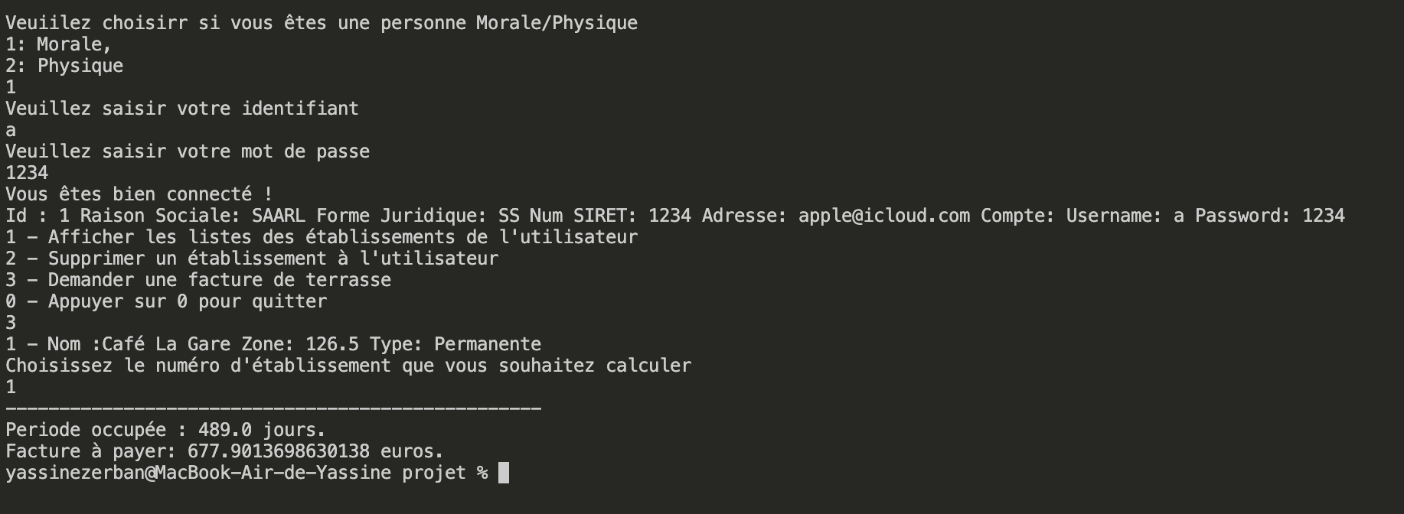
Étape de développement de l’application
Affichage de la liste des établissements du propriétaire
Fonctionnalité : Calcul d’une facture

Slide 11
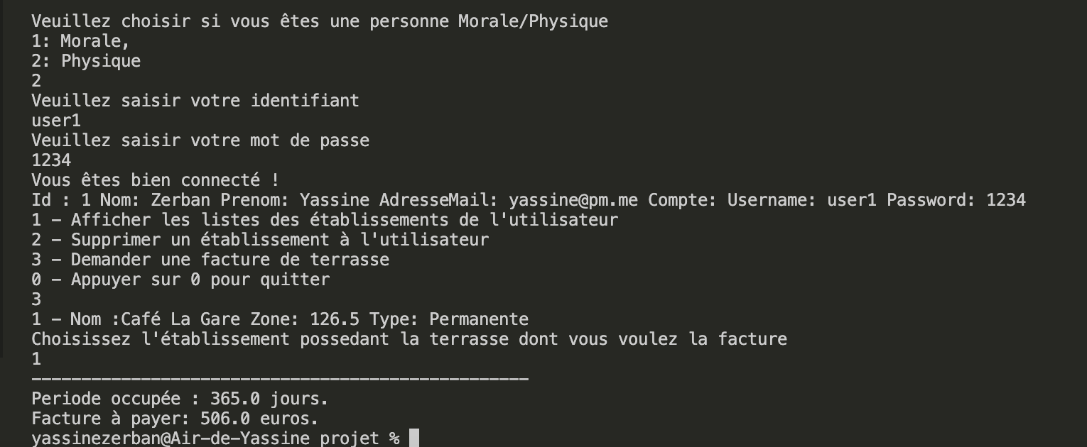
Étape de développement de l’application
Affichage de la facture à payer
Fonctionnalité : Calcul d’une facture

Slide 12
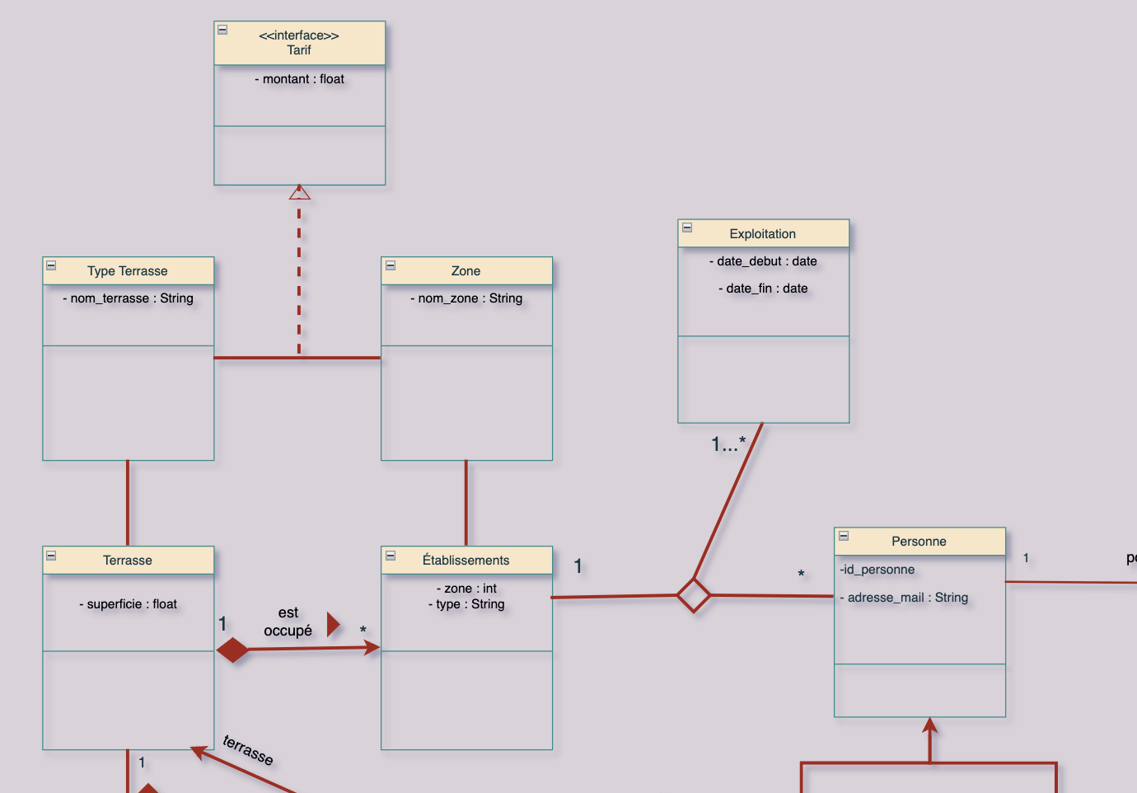
Résultat obtenu, critiques, améliorations
Modification du diagramme de classe en fonction du code JAVA

Slide 13
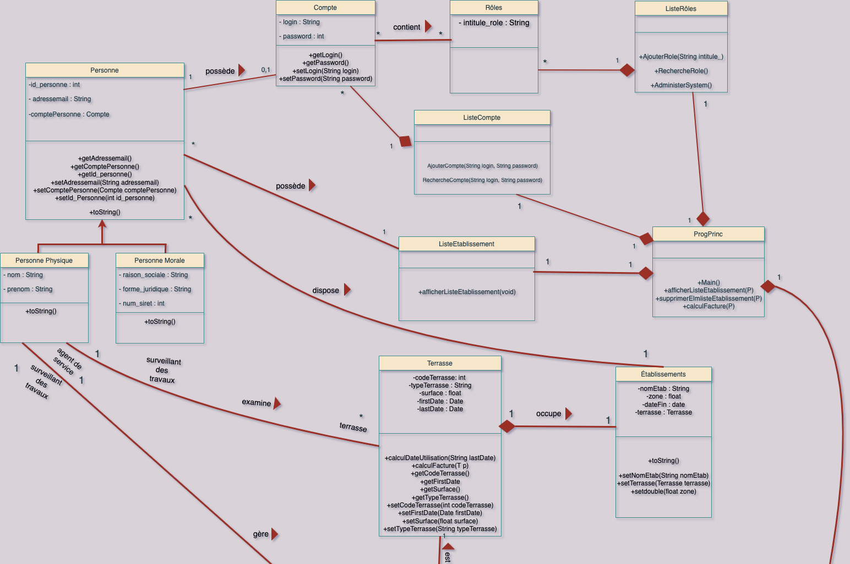
Résultat obtenu, critiques, améliorations

Slide 14


Résultat obtenu, critiques, améliorations
Code JAVA à améliorer
Prochaine future interface graphique

Slide 15
Merci pour votre écoute
<p> Chloé VENDITTI - Yassine ZERBAN. </p>

